Slide 1
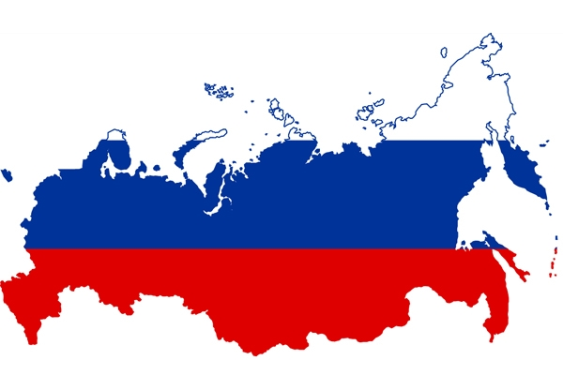
РОССИЯ, УСТРЕМЛЕННАЯ В БУДУЩЕЕ

Slide 2
В городах, станицах, селах
Заливается звонок,-
Самый первый нынче в школах
Начинается урок!

Slide 3
Россия…
Как из песни слово,
Березок юная листва,
Кругом леса, поля и реки,
Раздолье, русская душа –
Люблю тебя, моя Россия
За ясный свет твоих очей,
За голос звонкий, как ручей.
Люблю все то, что называют
Одним широким словом Русь.

Slide 6
В стародавние времена её называли Русью. Слово «Русь», как полагают некоторые ученые, произошло от слова «русло». Русло – это ложе реки, по которому она течет меж берегов.
Русь страна рек и озер. Русь светлое место. Это страна света, солнца, добрых людей. Русских называют ещё россами, а страну, где они живут, - Россией.

Slide 8
Мы все ждем перемен. А для этого мы все должны думать о будущем нашей страны.
В нашей стране разработан долгосрочный социально- экономический проект развития нашей страны до 2035 года. Этот проект будет работать над развитием многих отраслей нашей экономики. А результата мы увидим в 2035 году.
Но уже сейчас действует программа с 01 октября 2016 года « Получить гектар земли на Дальнем Востоке».
Из года в год население Сибири и Дальнего Востока редеет, только за 2012–2015 Дальневосточный федеральный округ (ДФО) потерял 90 тыс. человек. Если тенденция сохранится, осваивать богатейший регион страны станет некому, поэтому проект о безвозмездной раздаче земель Дальнего Востока стал законом в рекордные сроки.

Slide 9
Владимир Путин: «Мне импонирует сама миссия РГО: "Вдохновлять людей на любовь к России". В этой фразе заключено стремление открыть и российскому обществу, и всему миру красоту, многообразие, самобытность России, представить её достоверный образ. И я рад возможности принять личное участие в работе Русского географического общества, помочь реализации его ярких, содержательных проектов».
Исследования проводят специалисты Института проблем экологии и эволюции им. А.Н.Северцова (ИПЭЭ РАН) и Русского географического общества (РГО) в рамках постоянно действующей экспедиции РАН по изучению животных Красной книги Российской Федерации и других особо важных животных фауны России. На сегодняшний день осуществляются программы «Белый медведь», «Амурский тигр», «Ирбис – снежный барс», «Белуха – белый кит» и «Дальневосточный леопард»

